Slide 1


Slide 2
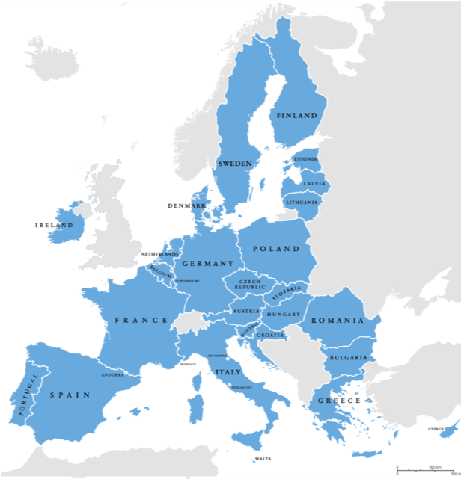
Mis on EL?
?
?
?
?
?
?

Slide 3

5 kandidaatriiki*
27 liikmesriiki
Üle 500 miljoni kodaniku
* Albaania, Põhja-Makedoonia, Montenegro, Serbia ja Türgi

Slide 4

Mis on ELi tegevuse eesmärk?
Tagada kestev rahu, leides ühised lahendused ühistele probleemidele
Tagada oma inimeste heaolu
Tagada inimõiguste austamine, vabadus ja õigusriik: demokraatia, pluralism, diskrimineerimiskeeld, sallivus, õiglus, solidaarsus
4 vabadust: isikute, kaupade, teenuste ja kapitali vaba liikumine
ELi moto: ühinenud mitmekesisuses

Slide 5

Mida teeb EL noorte heaks?

Slide 6






Erasmuse programmid
ELi tervisekindlustus
Noored ettevõtjad
Õppimine ja töötamine mis tahes ELi liikmesriigis
Vaba liikumine Euroopas

Slide 7
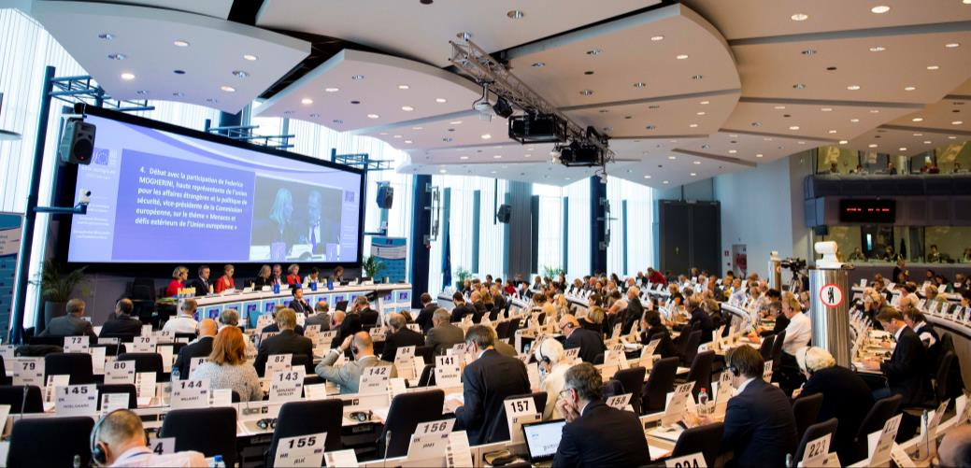
Mis on Euroopa Majandus-
ja Sotsiaalkomitee?

Slide 8




Mis on Euroopa Majandus- ja Sotsiaalkomitee?
Rooma lepinguga (1957) asutatud nõuandev kogu
Organiseeritud kodanikuühiskonna esindaja
Council of the European
Union

Slide 9

3 rühma
326 liiget (nimetatakse ametisse 5 aastaks) ELi 28 liikmesriigist
± 200 arvamust aastas

Slide 10
6 sektsiooni + 6 tööorganit:
ECO: majandus- ja rahaliit, majanduslik ja sotsiaalne ühtekuuluvus
INT: ühtne turg, tootmine ja tarbimine
TEN: transport, energeetika, infrastruktuur ja infoühiskond
REX: välissuhted
NAT: põllumajandus, maaelu areng ja keskkond
SOC: tööhõive, sotsiaalküsimused ja kodakondsus
CCMI: tööstuse muutuste nõuandekomisjon
SMO: ühtne turg
LMO: tööturg
SDO: kestlik areng
ESG: Euroopa poolaasta rühm
põhiõiguste ja õigusriigi põhimõtte rühm

Slide 11
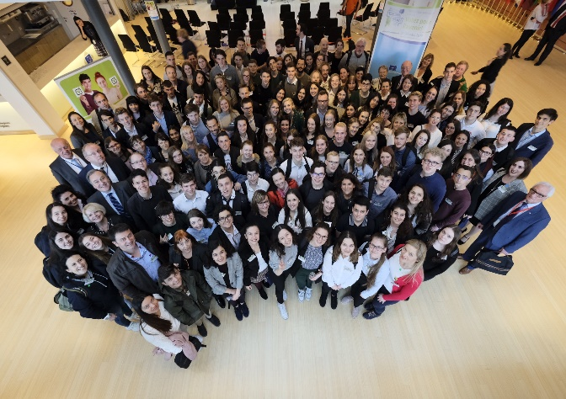
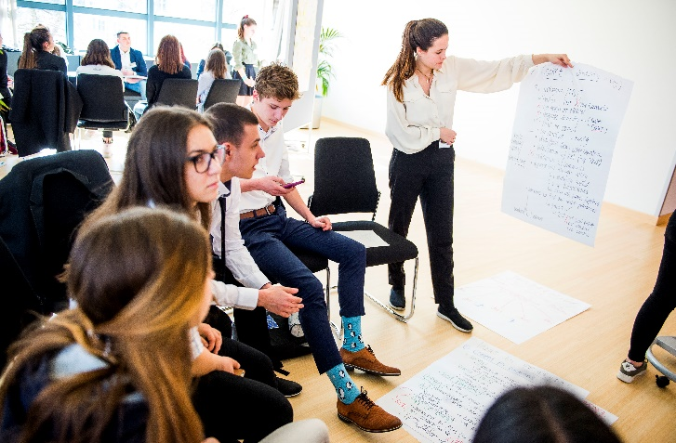
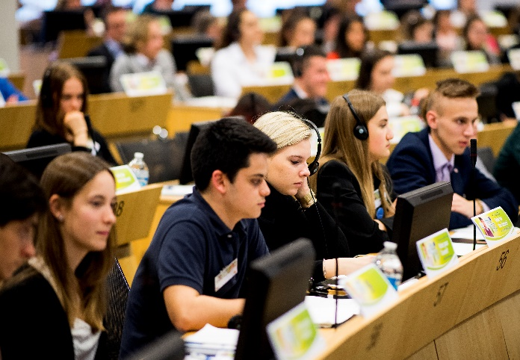

„Sinu Euroopa, Sinu arvamus!“
(YEYS)
Komitee korraldab 11. korda toimuva ürituse „Sinu Euroopa, Sinu arvamus!“ raames noorte täiskogu istungjärgu.
Igal aastal tulevad komiteesse noored kogu EList ja 5 kandidaatriigist, et osaleda neid puudutaval aktuaalsel teemal peetavas arutelus.

Slide 12

2020. aasta üritus „Sinu Euroopa, Sinu arvamus!“ (#YEYS2020): „Meie kliima, meie tulevik!“
📅 19.–20. märts 2020
📌 Euroopa Majandus- ja Sotsiaalkomitee,
Brüssel, Belgia
👩‍ 👨‍ ‍33 kooli ELi 28 liikmesriigist
+ 5 kandidaatriiki
2020. aasta ürituse teema: rahvusvahelise kliimamuutuste konverentsi (COP) jäljendamine
Eesmärk on kuulata noorte muresid ja lahendusi kliimamuutuste vallas

Slide 13


Kuid mis on COP? (osaliste konverents)
COP viitab riikidele, kes on ühinenud Ühinenud Rahvaste Organisatsiooni kliimamuutuste 1992. aasta raamkonventsiooniga.
Lepingule on alla kirjutanud 195 osalist.
Eesmärk on vähendada ülemaailmseid kasvuhoonegaaside heitkoguseid, et võidelda kliimamuutuste vastu.

Slide 14
Üritus „Sinu Euroopa, Sinu arvamus!“ – ÜRO kliimamuutuste raamkonventsiooni osaliste konverentsi jäljendamine
Olge valmis leidma tõelisi lahendusi kliimaprobleemidele!
Te esindate ühte sektorit kliimamuutuste konverentsil.
Iga rühm koostab globaalse soojenemise piiramise kava.
Teie soovitused esitatakse rahvusvahelise keskkonnapoliitika kujundajatele ning neid arutatakse Euroopa konverentsidel kogu aasta jooksul.

Slide 15


Mida teie sellest kogemusest saate?
Teid ootab lõbus ja inspireeriv suhtlus õpilastega kõikjalt Euroopast.
Saate teadmisi ja ülevaate kliimamuutusi mõjutavatest teguritest.
Saate teada, millist liiki kliimapoliitikal on tegelik mõju.
Saate oma kogemuse üritusel „Sinu Euroopa, Sinu arvamus!“ muuta sisukateks teadmisteks.
Pärast üritust anname teile simulatsioonimängu, et saaksite harjutada oma klassi, sõprade ja perega.

Slide 16
2019. aasta üritus „Sinu Euroopa, Sinu arvamus!“ toimus 10. korda, teemaks olid Euroopa Parlamendi valimised
https://youtu.be/DOpWF2TrFco

Slide 17



Lisateave
E-post: youreurope@eesc.europa.eu
Veebisait: www.eesc.europa.eu/YEYS2020
Your Europe, Your Say
@youreurope
youreurope
#YEYS2020

Slide 18

Hoidke meiega ühendust!

